Slide 1

Recuperação Judicial nº 5000191-65.2020.8.21.0044
1ª Vara Judicial da Comarca de Encantado/RS
Recuperanda:
Quinta do Vale Alimentos Ltda.
Novembro de 2021

Slide 2
RELATÓRIO DE ATIVIDADES
1. Introdução......................................................................................... |  | 3
 | 1.1. Considerações Preliminares............................................... | 4
 | 1.2. Cronograma Processual....................................................... | 5
2. Informações sobre a Recuperanda............................................. |  | 7
 | 2.1. Histórico da Recuperanda................................................... | 8
 | 2.2. Informações Gerais................................................................ | 9
 | 2.3. Estrutura Societária............................................................... | 10
 | 2.4. Reunião com a Administração............................................ | 11
 | 2.5. Quadro Funcional.................................................................. | 12
3. Créditos.............................................................................................. |  | 13
 | 3.1. Créditos por Classe................................................................ | 14
 | 3.2. Perfil dos Credores................................................................ | 15
4. Análise Econômico-Financeira.................................................... |  | 16
 | 4.1. Ativo........................................................................................... | 17
 | 4.2. Passivo...................................................................................... | 19
 | 4.3. Demonstração de Resultado.............................................. | 21
5. Informações Adicionais................................................................. |  | 23
 | 5.1. Cumprimento das Obrigações............................................ | 24
 | 5.2. Informações Adicionais........................................................ | 25
 | 5.3. Plano de Recuperação.......................................................... | 26
6. Glossário............................................................................................ |  | 28
ÍNDICE

Slide 3
RELATÓRIO DE ATIVIDADES
1.1. Considerações Preliminares
1.2. Cronograma Processual
1. INTRODUÇÃO

Slide 4
1.1 Considerações Preliminares
Primeiramente, cumpre referir as premissas que embasaram este relatório, bem como destacar alguns pontos que julgamos pertinentes para uma melhor compreensão do trabalho desenvolvido.
Para chegarmos às conclusões apresentadas no presente relatório, entre outros aspectos, (i) tomamos como boas e válidas as informações contidas nas demonstrações contábeis da Quinta do Vale Alimentos Ltda., as quais foram fornecidas por seus administradores, e (ii) conduzimos discussões com membros integrantes da administração da Quinta do Vale Alimentos Ltda. sobre os negócios e as operações da referida empresa.
Nenhum dos profissionais que participou da elaboração deste relatório tem qualquer interesse financeiro na Recuperanda ou qualquer relação com quaisquer das partes envolvidas, o que caracteriza nossa independência em relação ao presente trabalho.
A administração da Quinta do Vale Alimentos Ltda. e seus sócios não impuseram qualquer restrição a: (i) obter todas as informações solicitadas para produzir este relatório; e (ii) chegar de forma independente às conclusões aqui contidas.
Este relatório e as opiniões aqui contidas têm a finalidade de informar a todos os interessados no presente processo, observando o fato de que qualquer leitor deste trabalho deve estar ciente das condições que o nortearam.
Exceto quando expressamente mencionado, os valores indicados neste relatório estão expressos em reais (R$).
Esta Administração Judicial acordou com os representantes da Recuperanda que as informações contábeis e gerenciais devem ser fornecidas até o dia 15 do mês subsequente àquele ao qual o relatório de atividades se refere. Cumpre ressaltar que até a data de elaboração deste relatório, todos os documentos estavam sendo disponibilizados tempestivamente.

Slide 5
1.2 Cronograma Processual
Abaixo é apresentado o cronograma do processo de Recuperação Judicial da Recuperanda, demonstrando o atual estágio em que se encontra.
Ajuizamento (art. 51 LRF)
Edital do art. 52, § 1º LRF) – relação de credores da Recuperanda
Edital do art. 53, p. ú. LRF – relação de credores da Administração Judicial
AGC (art. 56 LRF)
Encerramento da RJ
(art. 63 LRF)
05/02/2019
08/04/2019
20/09/2019
Sem previsão
04/02/2019
04/04/2019
21/08/2019
Encerrada em 08/06/2021
Sem previsão
Deferimento do processamento (art. 52 LRF)
Entrega do plano de recuperação judicial (art. 53 LRF)
Aguarda-se a concessão da RJ
(art. 58 LRF)
Objeções
(art. 55 LRF)

Slide 6
1.2 Cronograma Processual
Abaixo é apresentado o cronograma da Verificação de Créditos da Recuperanda, demonstrando o atual estágio em que se encontra.
Ajuizamento (art. 51 LRF)
Prazo de Hab. E Div. (art. 7º, § 1º LRF)
Publicação do edital do art. 7º, § 2º, LRF) – relação de credores da AJ
QGC
(art. 18 LRF)
04/04/2019
17/07/2019
02/09/2019
04/02/2019
22/04/2019
21/08/2019
Sem previsão
Publicação do 1º edital (art. 52, § 1º LRF) – relação de credores da Recuperanda
Entrega do relatório de verificação de créditos da Administradora Judicial
Impugnações (art. 8º LFR)

Slide 7
RELATÓRIO DE ATIVIDADES
2.1. Histórico da Recuperanda
2.2. Informações Gerais
2.3. Estrutura Societária
2.4. Reunião com a Administração
2.5. Quadro de Funcionários
2. INFORMAÇÕES SOBRE A RECUPERANDA
Pulsecolor

Slide 8




2.1 Histórico da Recuperanda
1995
2005
2015
O Grupo Quinta do Vale Alimentos surgiu da reestruturação das atividades da Família Lisot, iniciadas em 1955 (Comércio Biazio Lisot).
Na sequência, surgiu a empresa Raimundo Lisot Sobrinho, com comércio e transportes, criando, assim, a Quinta do Vale Alimentos.
O setor de embutidos ampliou a sua planta industrial, adquirindo, investindo e remodelando as instalações da antiga "Cosil".
Foi realizada a ampliação da linha de atuação, com foco no segmento de embutidos. Com o objetivo de desenvolver um novo mercado nesse ramo, foi instalada uma nova indústria na cidade de Encantado – RS.
Foi realizado o ajuizamento do pedido de Recuperação Judicial, em 04/02/2019.

Slide 9
2.2 Informações Gerais
Quinta do Vale Alimentos Ltda.
CNPJ: 00.218.077/0001- 32
Atividade: (a) a fabricação e a exportação de produtos de carne, especialmente de produtos de salsicharia, linguiça e de outros embutidos; (b) o comércio atacadista e a exportação de carnes em geral, especialmente de bovinos e suínos; (c) o comércio atacadista e a importação de leite e laticínios em geral; (d) o comércio atacadista e a importação de produtos alimentícios em geral; (e) o comércio varejista de mercadorias em geral, com predominância de produtos alimentícios.
Sede: Rua Agostinho Costi, 1700, Encantado - RS
Sociedade Empresária Limitada
Capital Social: R$ 800.000,00.
Sócios: Luiz Carlos Lisot (50%), Robledo Luiz Lisot (20%), Renata Lisot (15%) e Raquel Lisot (15%).

Slide 10
2.3 Estrutura Societária
Luiz Carlos Lisot
(50%)
Robledo Luiz Lisot
(20%)
Renata Lisot
(15%)
Raquel Lisot
(15%)
Quinta do Vale Alimentos LTDA

Slide 11
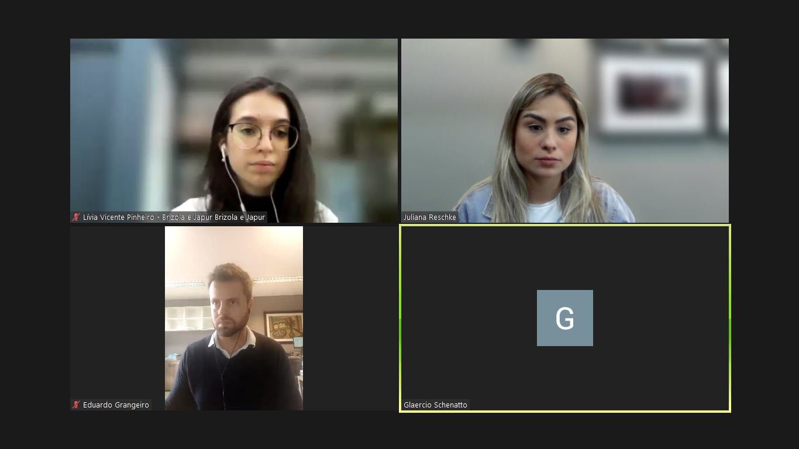
2.4 Reunião com a Administração
No dia 26 de novembro de 2021, a Administração Judicial realizou nova reunião virtual com os representantes da Recuperanda, de modo a se inteirar do andamento das atividades empresariais correspondente ao período entre setembro e novembro/2021. A reunião foi realizada com o advogado da Empresa, Dr. Eduardo Granjeiro, e com o consultor financeiro, Sr. Glaercio. Abaixo segue imagem da videoconferência:
Inicialmente, o Sr. Glaercio referiu que as exportações estão crescendo e que, a partir do mês de dezembro/2021, a Recuperanda alcançará o seu ponto de equilíbrio, mensurado em R$ 6 milhões.
Ainda com relação às exportações, o cenário é favorável. Até o mês corrente, houve a exportação de quatro containers e há previsão de mais três containers até o final do ano de 2021.
Além disso, com o aumento das exportações, foi realizada a compra de novo equipamento – uma embutidora. Nesse sentido, a previsão para o final do ano é boa, com relação às receitas e às vendas.
Foi relatado pelo Sr. Glaércio que, quanto às dificuldades correspondentes ao aumento do valor de CMS, houve uma melhora a partir do mês de outubro/2021. Os preços de tal mercadoria reduziram e, consequentemente, o lucro bruto da Devedora aumentou, tendo em vista que 60% do lucro da Empresa é composto por matéria-prima.
No que tange à questão tributária e à realização de mediação no CEJUSC – Empresarial com a Procuradoria-Geral do Estado, o advogado da Recuperanda apontou que, apesar de comparecer às sessões, não há sinalização de a negociação ser bem-sucedida. O passivo tributário da Empresa permanece sendo objeto de estudo.
Quanto às despesas correntes (salários, fornecedores, energia etc), estas estão sendo pagas regularmente. Ademais, o pagamento da primeira parcela do décimo terceiro salário ocorreu no dia 26/11/2021.

Slide 12

2.5 Quadro Funcional
A seguir, apresenta-se a evolução do quadro funcional da Quinta do Vale Alimentos Ltda., conforme informações encaminhadas pela sua administração:

Slide 13
RELATÓRIO DE ATIVIDADES
3.1. Créditos por Classe
3.2. Perfil dos Credores
3. CRÉDITOS
Pulsecolor

Slide 14
3.1 Créditos por Classe
O passivo sujeito à Recuperação Judicial atinge a monta de R$ 18.053.634,36. A lista de credores da Recuperanda é composta pela Classe I – Trabalhistas (7,55%), Classe II – Garantia Real (16,07%), Classe III – Quirografários (69,03%) e Classe IV – ME/EPP (7,35%).
Em relação ao número de credores, atualmente, há:
110 credores na Classe I;
3 credor na Classe II;
370 credores na Classe III;
61 credores na Classe IV.
*Os valores contidos nesta página estão baseados no Quadro Geral de Credores.
Total de 544 credores.

Slide 15
3.2 Perfil dos Credores
No gráfico abaixo, apresentam-se os cinco principais credores deste processo de Recuperação Judicial. Nota-se que o valor referente aos demais credores representa, aproximadamente, 64% do passivo sujeito.

Slide 16
RELATÓRIO DE ATIVIDADES
4.1. Ativo
4.2. Passivo
4.3. Demonstração dos Resultados
4. ANÁLISE
ECONÔMICO-FINANCEIRA

Slide 17

4.1 Análise Financeira – Ativo
Foram encaminhadas à Administração Judicial as demonstrações contábeis da Recuperanda referentes ao período de julho a outubro/2021. Apresenta-se abaixo o resumo do seu balanço patrimonial, no que se refere às rubricas que compõem o Ativo:
 | out/21 | AV% | AH%¹ | set/21 | ago/21 | jul/21
ATIVO CIRCULANTE | 16.072.165 | 58% | -7% | 17.862.747 | 15.751.123 | 17.202.433
Disponibilidades | 415.278 | 1% | 38% | 551.374 | 834.093 | 301.661
Créditos | 4.936.641 | 18% | -5% | 4.875.125 | 4.464.565 | 5.188.122
Adiantamentos | 3.131.126 | 11% | -31% | 5.127.663 | 3.118.609 | 4.546.611
Estoques | 2.669.772 | 10% | -2% | 2.688.801 | 2.578.313 | 2.711.315
Impostos a Recuperar | 3.918.860 | 14% | 30% | 3.618.047 | 3.324.469 | 3.022.401
Outros Créditos | 1.000.487 | 4% | -30% | 1.001.737 | 1.431.074 | 1.432.324
ATIVO NÃO CIRCULANTE | 11.869.055 | 42% | 1% | 11.570.860 | 11.668.208 | 11.750.889
Depósitos judiciais | 263.497 | 1% | 1% | 263.497 | 263.497 | 261.641
Outras Contas a Receber | 177.773 | 1% | 0% | 177.773 | 177.773 | 177.773
Investimentos | 102.743 | 0% | 0% | 102.743 | 102.743 | 102.743
Imobilizado | 11.303.783 | 40% | 1% | 11.005.409 | 11.102.512 | 11.186.784
Intangível | 21.260 | 0% | -3% | 21.438 | 21.684 | 21.948
TOTAL DO ATIVO | 27.941.221 | 100% | -3% | 29.433.606 | 27.419.331 | 28.953.322
AV% – Análise vertical: representa o percentual de cada rubrica perante o saldo total do ativo no mês de outubro/2021.
AH%¹ – Análise horizontal: representa a variação entre o mês de julho e outubro/2021.

Slide 18
4.1 Análise Financeira – Ativo
Primeiramente, destaca-se o acréscimo de 38% da rubrica Disponibilidades, frente ao saldo contabilizado em julho/2021. Os valores mais significativos correspondem ao Banco do Brasil e ao Banco Daycoval.
No mês de outubro/2021, destaca-se a redução de 31% do saldo da conta Adiantamentos, quando comparado ao resultado apresentado em julho/2021. A variação refere-se, integralmente, a valores com fornecedores (R$ 3.131.126,17).
O montante registrado, em outubro/2021, em Impostos a Recuperar foi 30% superior ao saldo do mês de julho/2021. A variação permanece correspondendo à quantia provisionada para crédito presumido a compensar (R$ 2.692.226,72).
A rubrica Outros Créditos apresentou queda de 30% no saldo apresentado em 31/10/2021. A quantia registrada em tal conta permanece referente a valores com o Sr. Demetrius Cenci (R$ 996.737,33) - sócio proprietário da empresa Laticínios Dom Miro – e despesas do exercício seguinte (R$ 3.750,00).

Slide 19
4.2 Análise Financeira – Passivo
Foram encaminhadas à Administração Judicial as demonstrações contábeis da Recuperanda referentes aos meses de julho e outubro/2021. Apresenta-se abaixo o resumo do seu balanço patrimonial, no que se refere às rubricas que compõem o Passivo:
 | out/21 | AV% | AH%¹ | set/21 | ago/21 | jul/21
PASSIVO CIRCULANTE | 56.259.240 | 87% | 3% | 56.624.867 | 53.907.954 | 54.601.752
Empréstimos e financiamentos | 9.751.223 | 15% | -1% | 9.756.566 | 9.747.557 | 9.804.121
Fornecedores | 8.751.497 | 14% | -14% | 9.970.958 | 8.569.800 | 10.142.118
Obrigações tributárias | 9.696.955 | 15% | 33% | 9.026.854 | 8.162.720 | 7.310.727
Obrigações trabalhistas | 2.211.254 | 3% | 8% | 2.184.471 | 2.111.709 | 2.055.687
Outras obrigações | 25.848.312 | 40% | 2% | 25.686.019 | 25.316.168 | 25.289.100
PASSIVO NÃO CIRCULANTE | 8.203.558 | 13% | 0% | 8.203.558 | 8.203.558 | 8.203.558
Financiamentos a longo prazo | 3.846.343 | 6% | 0% | 3.846.343 | 3.846.343 | 3.846.343
Custos Judiciais a pagar | 3.431 | 0% | 0% | 3.431 | 3.431 | 3.431
Empréstimos de terceiros | 4.353.784 | 7% | 0% | 4.353.784 | 4.353.784 | 4.353.784
PATRIMÔNIO LÍQUIDO | (30.513.162) | -47% | 0% | (30.513.162) | (30.513.162) | (30.513.162)
TOTAL DO PASSIVO | 64.462.797 | 100% | 3% | 64.828.425 | 62.111.511 | 62.805.310
TOTAL DO PASSIVO E DO PATRIMÔNIO LÍQUIDO | 33.949.635 | 53% | 5% | 34.315.263 | 31.598.349 | 32.292.148
AV% – Análise vertical: representa o percentual de cada rubrica perante o saldo total do passivo no mês de outubro/2021.
AH%¹ – Análise horizontal: representa a variação entre o mês de julho e outubro/2021.

Slide 20

4.2 Análise Financeira – Passivo
A rubrica Obrigações Tributárias apresentou acréscimo de 33% no saldo do mês de outubro/2021, quando comparado à monta registrada em julho/2021. Com base nos registros contábeis, tal rubrica oscilou de R$ 9.026.853,86 para R$ 9.696.954,72. As oscilações correspondem, predominantemente, a valores de ICMS, PIS/COFINS e ICMS-ST,
Com relação à conta Fornecedores, houve uma redução de 14% no montante do mês de outubro/2021. Tal variação está integralmente vinculada a saldos de fornecedores diversos (R$ 7.154.927,08).
Por fim, destaca-se o aumento de 8% da conta Obrigações Trabalhistas, referente às provisões de férias e 13ª salário a pagar. Nota-se que tal rubrica representa apenas 3% do passivo total da Devedora.
Em relação às demais contas do Passivo, não houve movimentações que merecessem destaque por parte desta Administração Judicial.

Slide 21
4.3 Análise Financeira – Demonstração do Resultado
Apresenta-se abaixo a Demonstração de Resultado do Exercício mensal de outubro/2021 em comparação com o mesmo período em 2020 e 2019:
 | out/21 | AV% | out/20 | AV% | out/19 | AV%
RECEITA BRUTA DE VENDAS | 4.041.405,16 | 146% | 3.948.327 | 149% | 3.645.210 | 140%
( - ) Deduções | (1.277.279) | 46% | (1.300.822) | 49% | (1.050.599) | 40%
RECEITA LÍQUIDA DE VENDAS | 2.764.126 | 100% | 2.647.505 | 100% | 2.594.612 | 100%
( - ) Custo dos produtos e serviços vendidos | (3.185.746) | 115% | (2.879.939) | 109% | (2.448.408) | 94%
LUCRO BRUTO | (421.619) | 15% | (232.434) | 9% | 146.203 | 6%
Despesas com pessoal | (67.215) | 2% | (70.931) | 3% | (81.077) | 3%
Despesas administrativas | (270.955) | 10% | (190.909) | 7% | (191.164) | 7%
Despesas tributárias | (6.799) | 0% | (42.180) | 2% | (945) | 0%
Despesas comerciais | (428.384) | 15% | (392.633) | 15% | (342.067) | 13%
Outras receitas/despesas | 160.642 | 6% | 302.929 | 11% | 170.948 | 7%
LUCRO ANTES DO RESULTADO FINANCEIRO | (1.034.330) | 37% | (626.158) | 24% | (298.101) | 11%
Receitas financeiras | 15.474 | 1% | 2.235 | 0% | 85.090 | 3%
Despesas financeiras | (108.088) | 4% | (126.105) | 5% | (101.944) | 4%
RESULTADO DO EXERCÍCIO | (1.126.944,29) | 41% | (750.027) | 28% | (314.955) | 12%
AV% - Análise Vertical: com base na receita operacional líquida.

Slide 22
4.3 Análise Financeira – Demonstração do Resultado
Importante destacar que, a Receita Líquida auferida no ano de 2021 permanece sendo superior aos resultados apresentados tanto em 2020 quanto em 2019. Tal situação é reflexo direto dos esforços desempenhados pela Devedora, em prol da melhora da saúde financeira da Empresa.
Em relação ao Custo dos Produtos Vendidos (CMV) do mês de outubro/2021, houve um acréscimo de 11% quando comparado ao mesmo período em 2020. Nota-se que tal rubrica representa 115% perante a Receita Líquida da Empresa (saldo expressivo).
Dentre as despesas da Recuperanda, destaca-se que o montante mais significativo corresponde às despesas administrativas.
O prejuízo líquido contábil apresentado pela Empresa, no mês de outubro/2021, foi de R$ 1.126.944,29. Até o presente momento, o prejuízo acumulado referente ao exercício de 2021 perfaz a monta de R$ 5.989.986,17.

Slide 23
RELATÓRIO DE ATIVIDADES
5.1. Cumprimento das Obrigações
5.2. Informações adicionais
5.3. Plano de recuperação
5. INFORMAÇÕES ADICIONAIS

Slide 24

5.1 Cumprimento das Obrigações
Na qualidade de auxiliar do Juízo, além de manter o credor informado do andamento das atividades da Recuperanda e dos trâmites processuais, um dos papéis da equipe da Administração Judicial é fiscalizar as atividades empresariais da Devedora, especialmente no que tange ao cumprimento das obrigações que lhes são impostas pela Lei nº 11.101/05.
Em virtude do atual contexto pandêmico, esta Equipe Técnica não realizou inspeção in loco nas dependências da Recuperanda. Contudo, foi realizada uma conferência virtual no dia 26/11/2021, conforme mencionado na página 11 deste relatório, momento no qual o Sr. Glaércio, consultor financeiro, informou que as atividades operacionais estavam sendo desenvolvidas normalmente.
No período em análise, não foram constatadas condutas passíveis de enquadramento nas hipóteses descritas nos incisos do art. 64, da LRF, nem foi apurada a distribuição de lucros ou dividendos a sócios ou acionistas, vedada por força do art. 6-A, da LRF.

Slide 25




5.2 Informações Adicionais
Conforme informações do site da Procuradoria-Geral da Fazenda Nacional, em 29/11/2021, a Recuperanda apresentava débitos inscritos em dívida ativa que perfaziam o montante total de R$ 13.075.915,06:
Dívida previdenciária:
R$ 12.001.689,23;
Demais débitos tributários:
R$ 1.074.225,83.
Com base no relato dos responsáveis pela Devedora e ratificado pelos registros contábeis, a Recuperanda adquiriu novo maquinário (embutidora). Em relação ao pólo passivo, não contraiu-se novos empréstimos no período entre setembro e novembro/2021.
A Recuperanda está conseguindo cumprir com os pagamentos das despesas correntes como energia elétrica, salários, água, fornecedores e demais valores não sujeitos à Recuperação Judicial.
Com relação aos honorários fixados em favor da Administração Judicial, a Empresa está honrando com o pagamento dos valores mensalmente.

Slide 26
5.3 Plano de Recuperação
Apresenta-se abaixo um quadro resumo referente à forma de pagamento de credores prevista no Plano de Recuperação apresentado pela Recuperanda:
CLASSE | DESÁGIO | CARÊNCIA | PRAZO | ENCARGOS | PARCELAS | INÍCIO DOS PAGAMENTOS
CLASSE I | Sem deságio | Sem carência | 12 meses | Correção de 0,5% ao mês a partir da concessão da Recuperação Judicial. | 12 parcelas mensais consecutivas | Após um mês a contar da data do trânsito em julgado da decisão que homologar o plano aprovado.
CLASSE II | Sem deságio | 36 meses | 120 meses | Correção de 0,4% ao mês + Taxa SELIC, a partir da concessão da Recuperação Judicial. | 120 parcelas mensais, iguais e consecutivas | Início dos pagamentos a partir do 37º mês.
CLASSE III | 80% | 36 meses | 120 meses | Correção pela Taxa SELIC, a partir da concessão da Recuperação Judicial.. | 120 parcelas mensais, iguais e consecutivas | Início dos pagamentos a partir do 37º mês.
CLASSE IV | 80% | 36 meses | 120 meses | Correção pela Taxa SELIC, a partir da concessão da Recuperação Judicial.. | 120 parcelas mensais, iguais e consecutivas. | Início dos pagamentos a partir do 37º mês.
*Conforme informado na Assembleia-Geral de Credores, encerrada no dia 08/06/2021, o sistema de amortização a ser utilizado será o SAC.

Slide 27


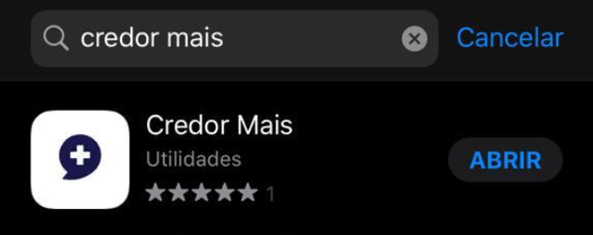
5.3 Plano de Recuperação
O quadro apresentado na página anterior apresenta breve resumo em relação às condições de pagamento propostas pela Recuperanda.
O Plano de Recuperação Judicial acostado aos autos pode ser consultado em sua integralidade, através do site:
https://www.preservacaodeempresas.com.br/site/pesquisa?comarca=0&empresa=56

Slide 28
RELATÓRIO DE ATIVIDADES
GLOSSÁRIO
6.1 Glossário

Slide 29
6.1 Glossário
ANÁLISE HORIZONTAL – essa análise baseia-se na evolução dos saldos ao longo do período. Ou seja, permite tanto a verificação da situação do patrimônio da Empresa quanto o seu desempenho financeiro.
ANÁLISE VERTICAL – essa análise tem como objetivo identificar a porcentagem de participação de determinado indicador nos resultados.
ATIVO – Estão representados por todos os bens e direitos que a Recuperanda possui e que possam ser valorizados em termos monetários.
ATIVO CIRCULANTE – Subgrupo do ativo, são contas que englobam bens e direitos destinados ao funcionamento da entidade que podem ser realizados dentro de um exercício.
ATIVO IMOBILIZADO/ ATIVO FIXO – é formado pelo conjunto de bens e direitos necessários à manutenção das suas atividades, sendo caracterizado por apresentar-se na forma tangível. São, portanto, bens que a Empresa não tem intenção de vender a curto prazo ou que dificilmente podem ser convertidos imediatamente em dinheiro.
ATIVO NÃO CIRCULANTE – Subgrupo do ativo, são contas que englobam recursos aplicados em todos os bens ou direitos de continuidade duradoura, destinados ao funcionamento da entidade e do seu empreendimento que são realizados em um período que excede um exercício, assim como os direitos exercidos com essas destinações.
CAPITAL CIRCULANTE LÍQUIDO – é a diferença entre ativo e passivo circulante. Ou seja, o capital da Recuperanda que tem liquidez e pode ser usado com facilidade para fins de giro de estoque e pagamento de dívidas de curtíssimo prazo.
DEMONSTRAÇÃO DO RESULTADO DO EXERCÍCIO (DRE) – é uma demonstração contábil que oferece uma análise econômica completa das atividades operacionais e não operacionais da Recuperanda, em um determinado período, demonstrando claramente se há lucro ou prejuízo no resultado final.
PASSIVO – Evidencia todas as obrigações e dívidas adquiridas pela entidade, ou seja, as obrigações.
PASSIVO CIRCULANTE – Subgrupo do passivo, são contas que se referem a obrigações que são exigíveis dentro do exercício.
PASSIVO NÃO CIRCULANTE – Subgrupo do passivo, antes conhecido como “Exigível a Longo Prazo”, registra todas as obrigações que devem ser quitadas cujos vencimentos ocorrerão após o final do exercício em questão.
EBITDA – é um indicador financeiro cuja sigla significa “Earning Before Interests, Taxes, Depreciation and Amortization”. Ou seja, seria o lucro da Empresa antes dos juros, impostos, depreciação e amortização.
ÍNDICES DE LIQUIDEZ – Mensura a facilidade ou capacidade com que um ativo pode ser convertido em dinheiro. A liquidez da Empresa é medida pela sua capacidade de cumprir as obrigações.
LIQUIDEZ CORRENTE - mede a capacidade de pagamento da Recuperanda no curto prazo.
LIQUIDEZ GERAL – busca dar uma visão de solvência no longo prazo.
LIQUIDEZ IMEDIATA - é a relação existente entre os disponíveis e conversíveis em curto prazo em dinheiro, com relação às dívidas de curto prazo.
NECESSIDADE DE CAPITAL DE GIRO – é o montante mínimo que a Recuperanda necessita ter de dinheiro em seu caixa para garantir que sua operação (compra, produção e venda de produtos ou serviços) não pare por falta de recursos.
VALOR CONTÁBIL – em termos contábeis, é o montante pelo qual um determinado ativo ou passivo está reconhecido no balanço.

Slide 30
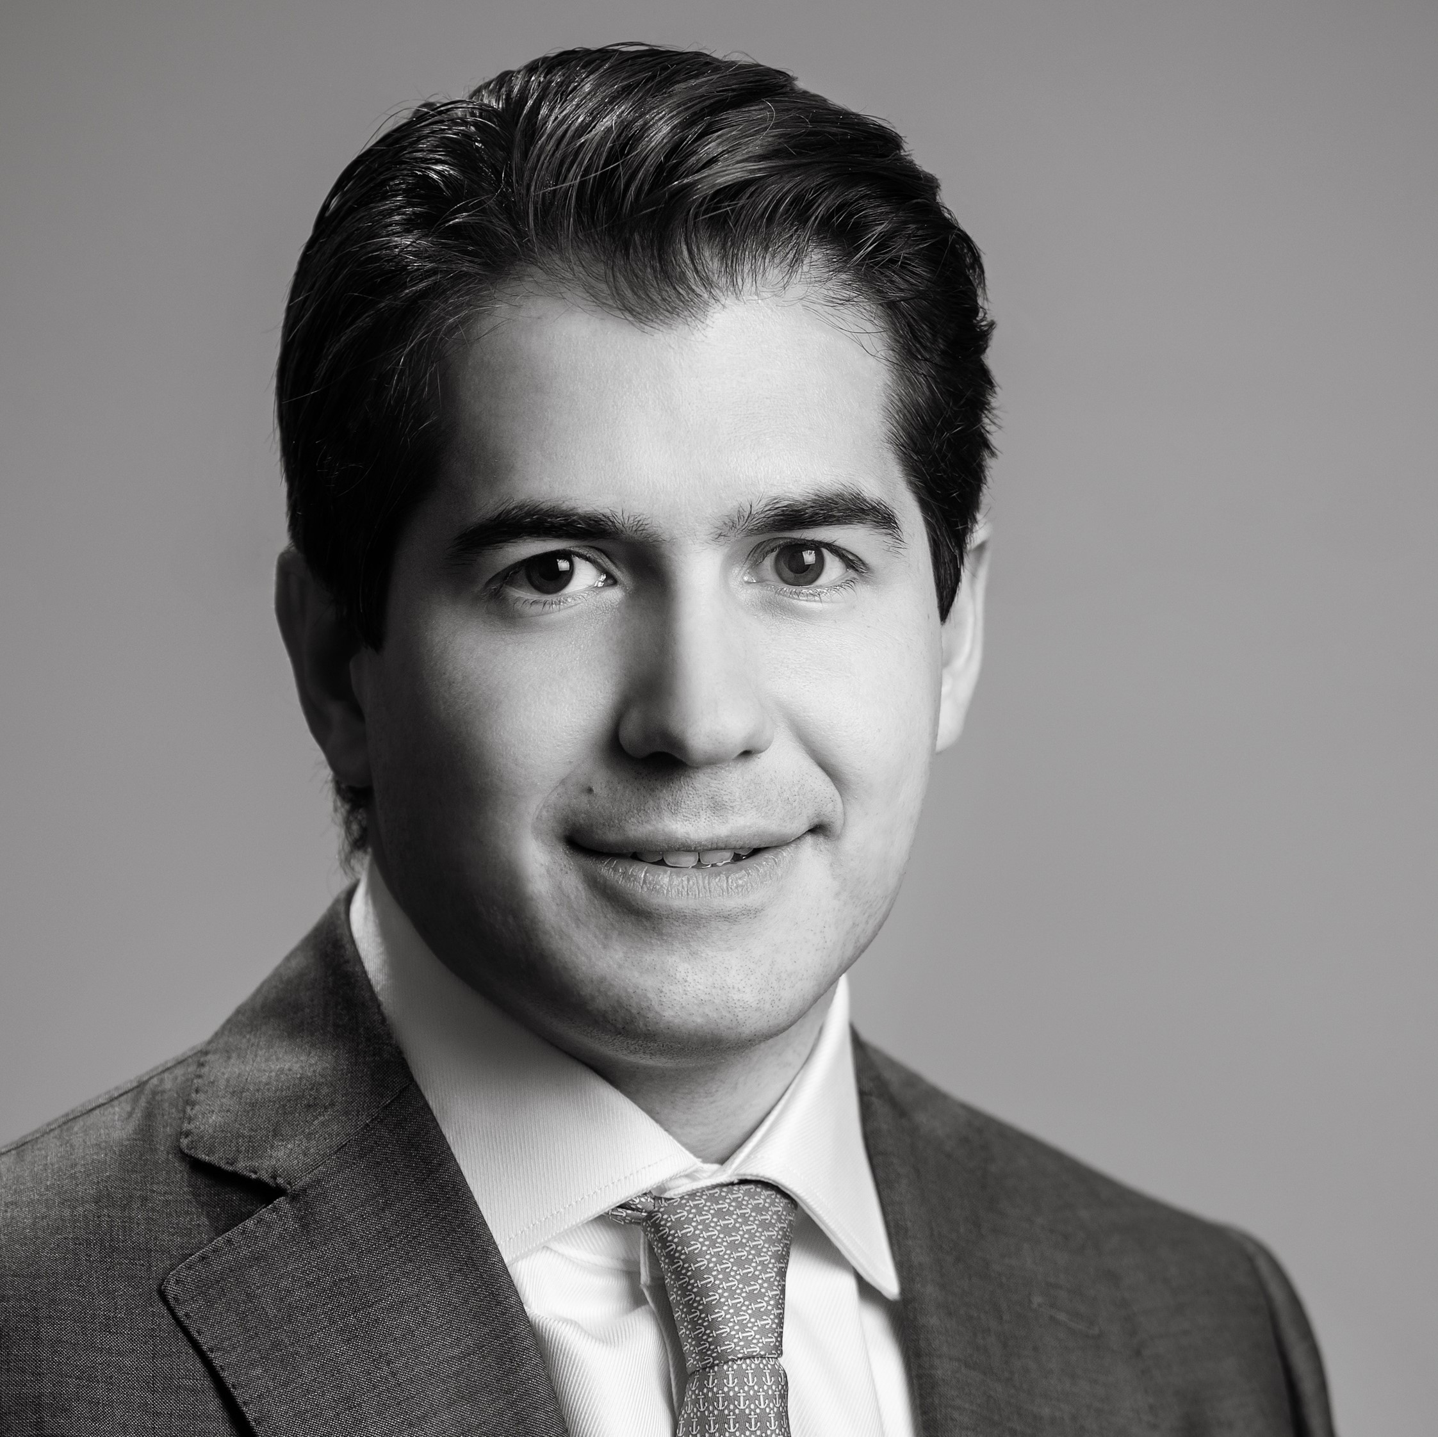
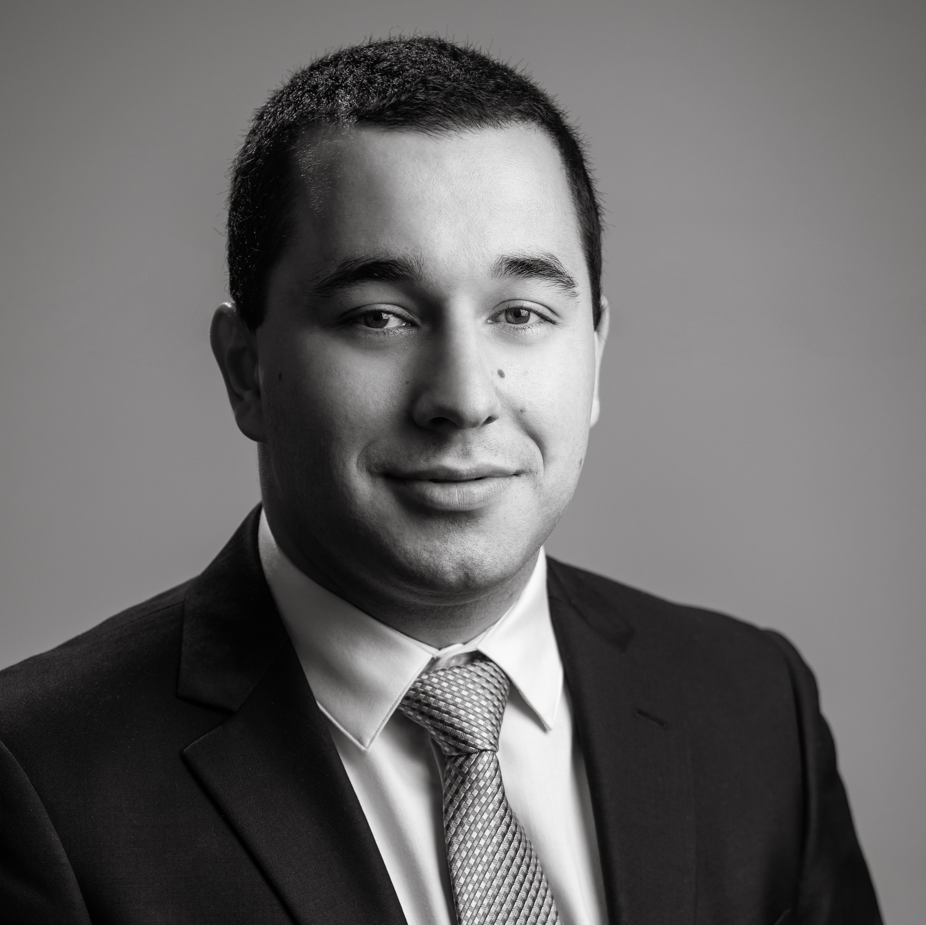
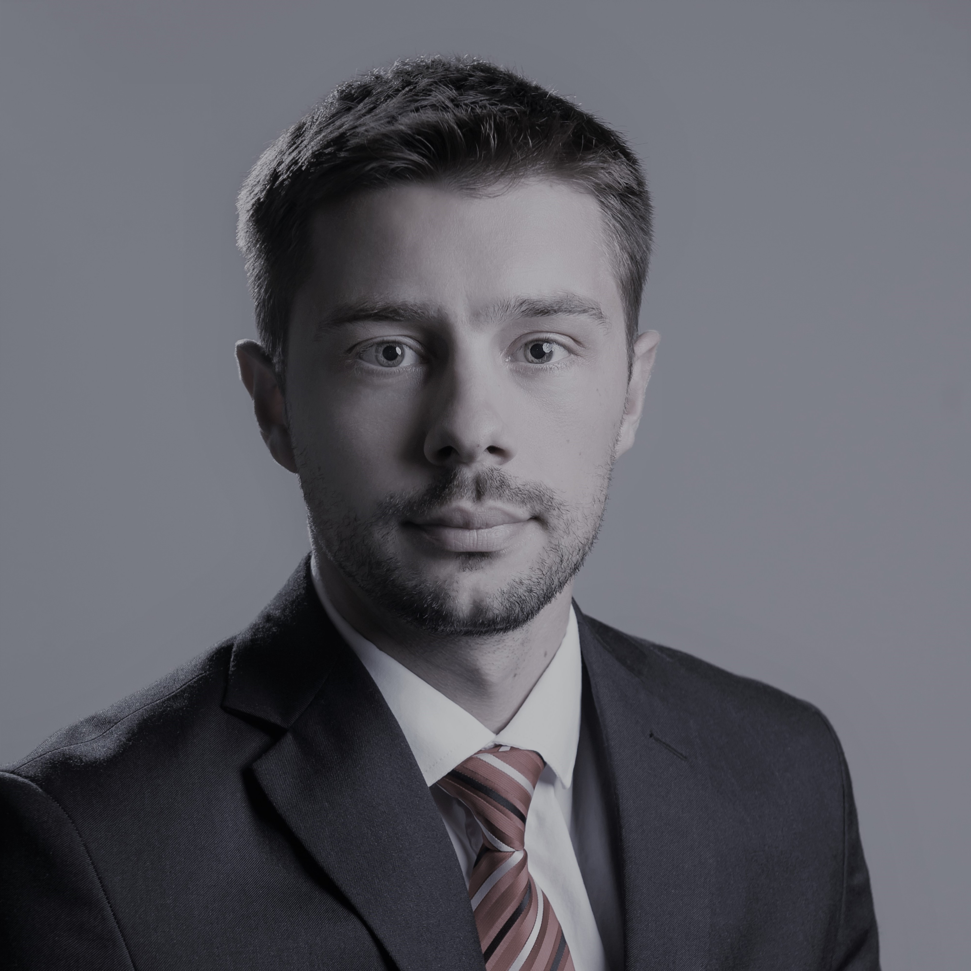
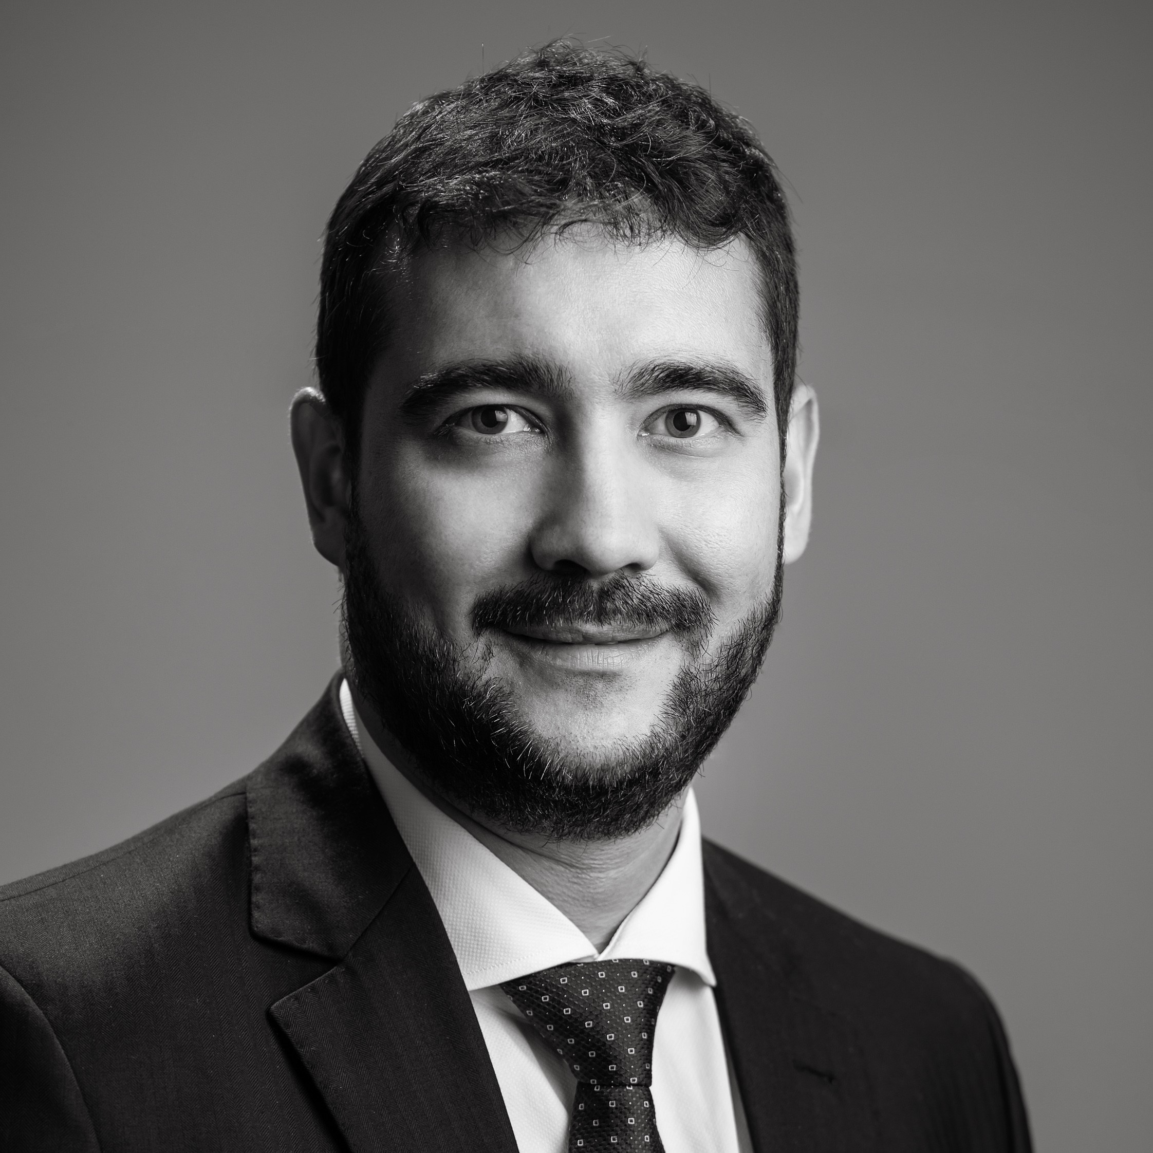

Diante das informações prestadas, a Administração Judicial requer a juntada deste relatório mensal de atividades,
formulado precipuamente pelos seguintes profissionais, todos da equipe permanente desta auxiliar do Juízo:
Rafael Brizola Marques
Coordenador Geral
OAB/RS 76.787
Guilherme Falceta
Advogado responsável
OAB/RS 97.137
Daniel Kops
Equipe Contábil
CRC/RS 096647/O-9
Felipe Camardelli
Equipe Contábil
CRA/RS 31349/O
Juliana Reschke
Equipe Contábil

Slide 31


